Slide 1
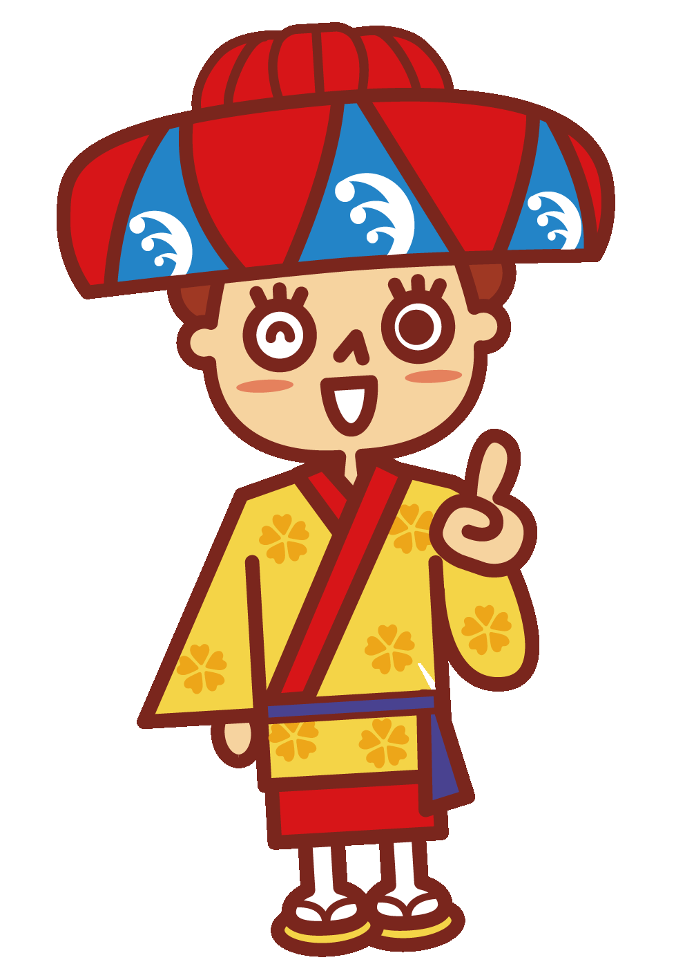
学习集 适合对象：中学生
从以下问1-5的习题中，学习与冲绳相关的知识吧！
Q1
请简单介绍一下冲绳的地理。
（答案）
Q2
请简单介绍一下冲绳的气候。
（答案）
Q3
请简单介绍一下冲绳的产业特征。
（答案）
Q4
请简单介绍冲绳各区域的特色。
（答案）
Q5
请简单介绍一下冲绳的历史。
（答案）

Slide 2
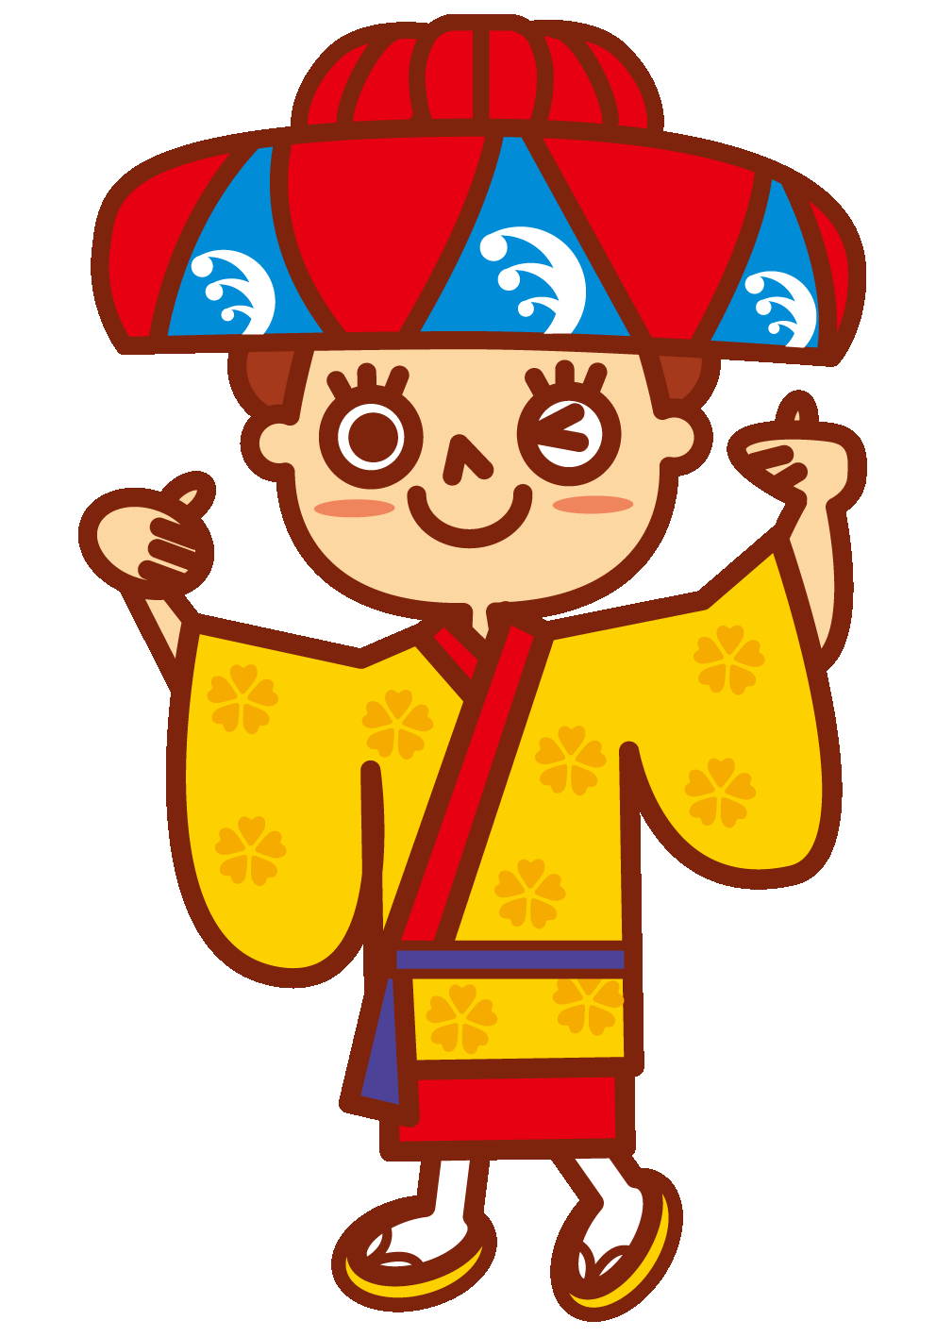
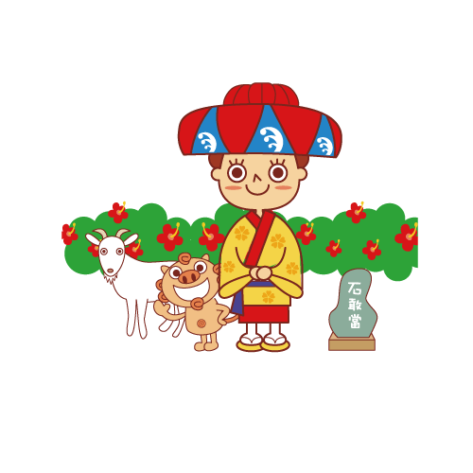
学习集 适合对象：中学生，高中生
针对自己有兴趣或好奇的主题进行讨论吧！
Q1
你对于哪个领域比较感兴趣呢？
Q2
你想知道更多有关哪方面的知识呢？
Q3
你对于哪些地方有感到疑问吗？
Q4
有你想要参观的设施或者想体验的项目吗？
Q5
自行决定讨论主题

